Slide 1



Slide 2

SAGE – comme acronyme pour « Simple and Adaptative Graphic Engine » - est un moteur graphique léger en JavaScript permettant aux développeurs non-initiés à la 3D développeurs (plus connus sous le nom de « Développeurs Web ») d’intégrer des contenus 3D riches de part Internet.
Basé sur une architecture Open Source, il offre un support de modules additionnels et fournit une bibliothèque ouverte à la communauté.

Slide 3
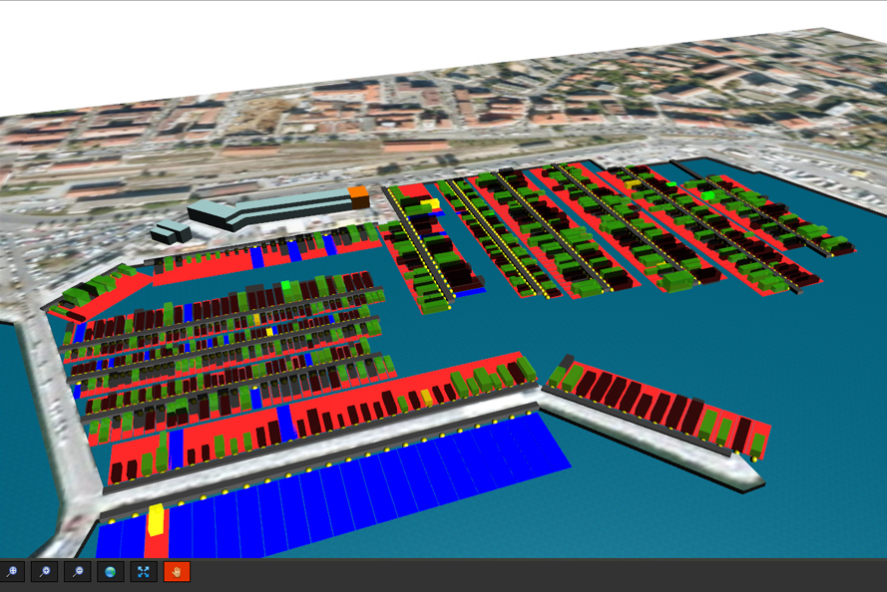
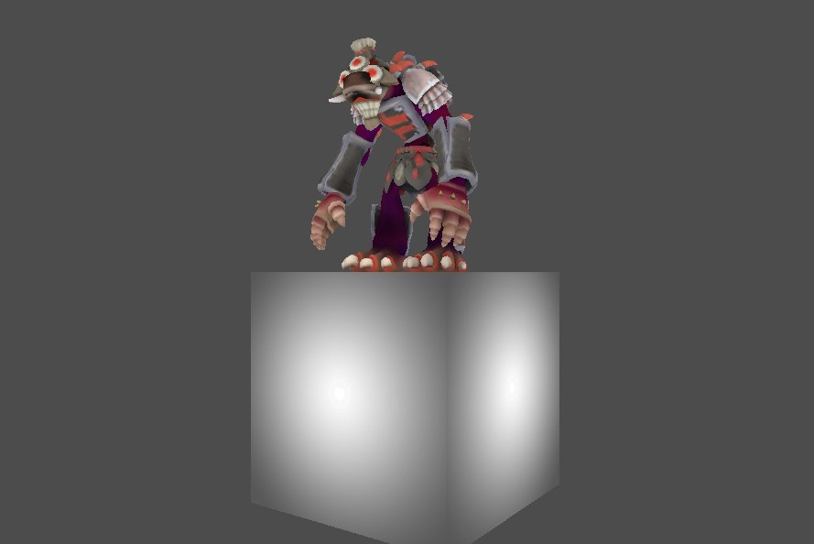
Amahani Demo
Magelan 3D Web App

